Slide 1
Управление делами Президента Российской Федерации
Федеральное государственное бюджетное
дошкольное образовательное учреждение
«Центр развития ребенка – детский сад № 2»
Презентация НОД
по познавательному развитию
в старшей группе
на тему:
«Удивительный вопрос: Для чего нам нужен нос?»
Воспитатель:
Тарабановская
Кристина Игоревна
Москва
2018 г

Slide 2
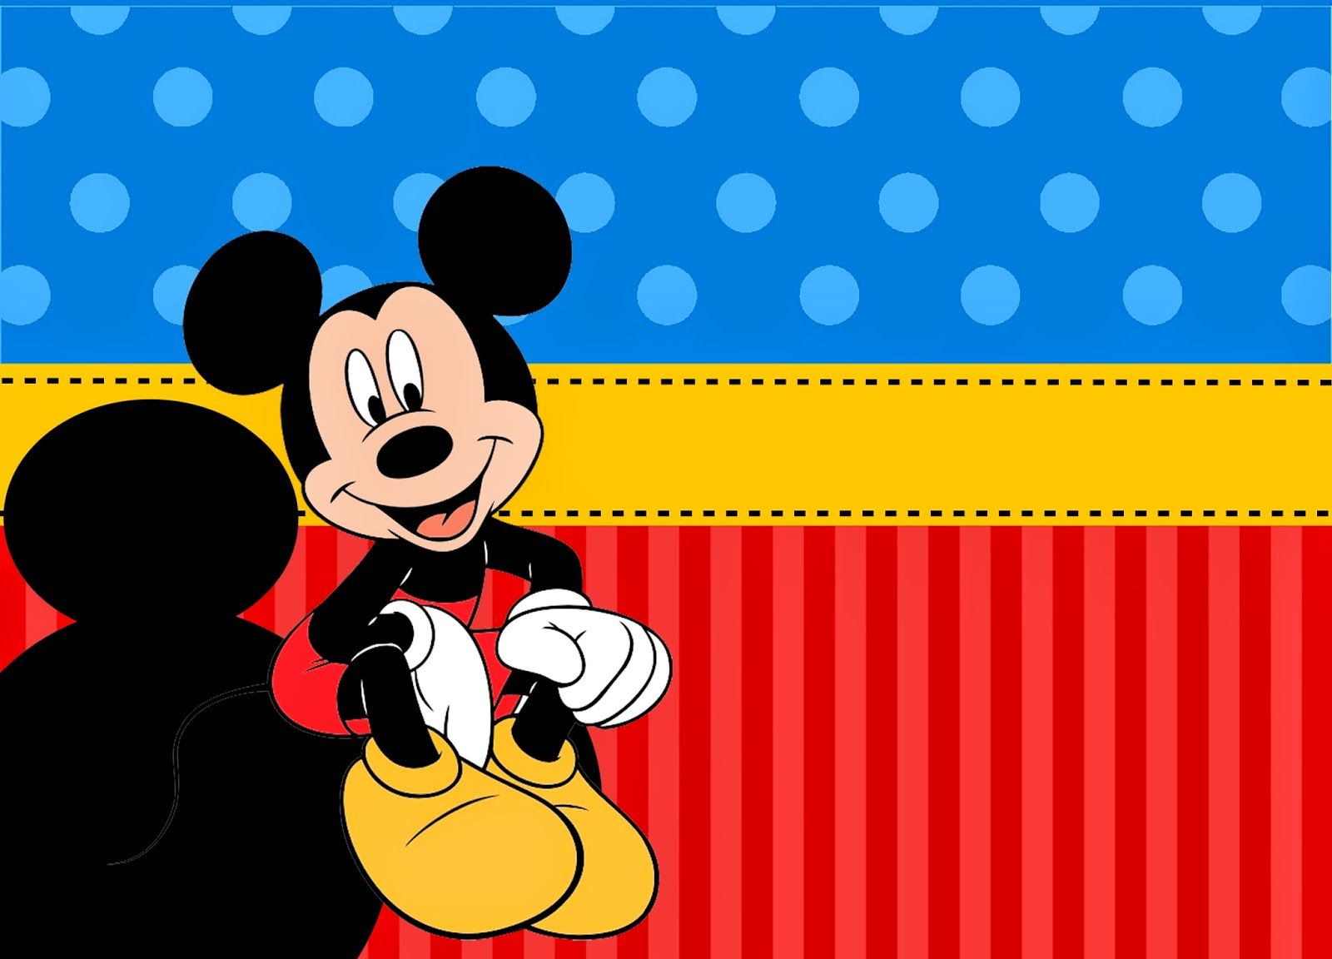
Между двух светил,
В середине он один.

Slide 3
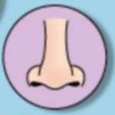

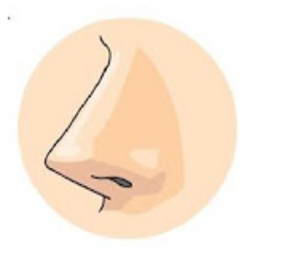
«Удивительный вопрос:
Для чего нам нужен нос?»

Slide 4
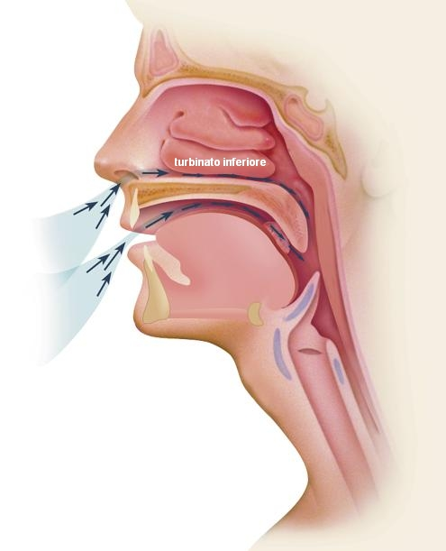

Дыхание
НОС является частью дыхательной системы
  Дыхание для человека очень важно. Известно, что без пищи он может прожить несколько недель, без воды - несколько дней, а без воздуха – всего несколько минут.
  Если воздух не поступает, это опасно не только для наших лёгких, но и для головного мозга. Человек не может жить без воздуха, а чтобы он попадал в организм, природа придумала для нас дыхательную систему, где нос играет главную роль.
  К органам дыхания относятся носовая полость, гортань, трахея, бронхи, лёгкие.

Slide 5
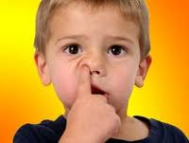
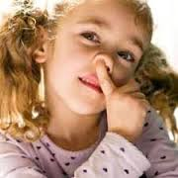
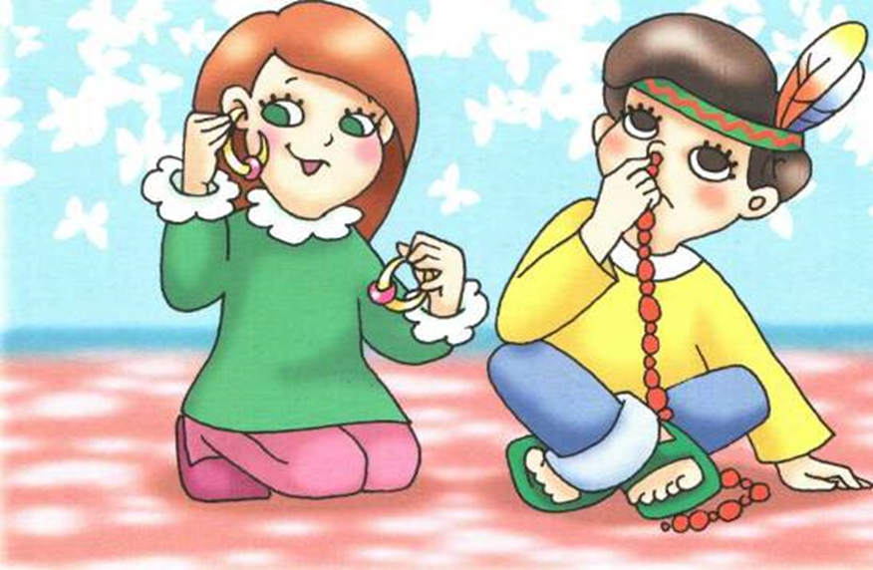


Slide 6
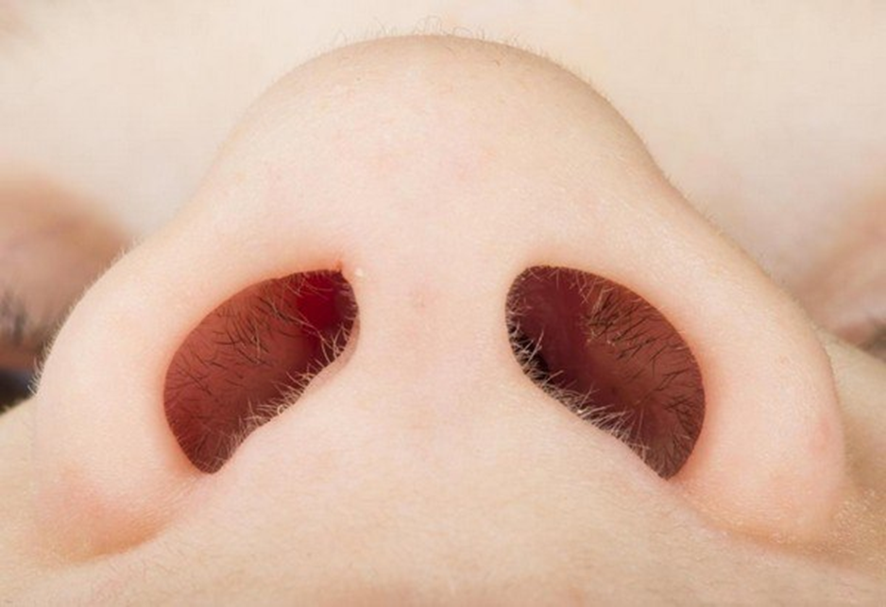

Slide 7
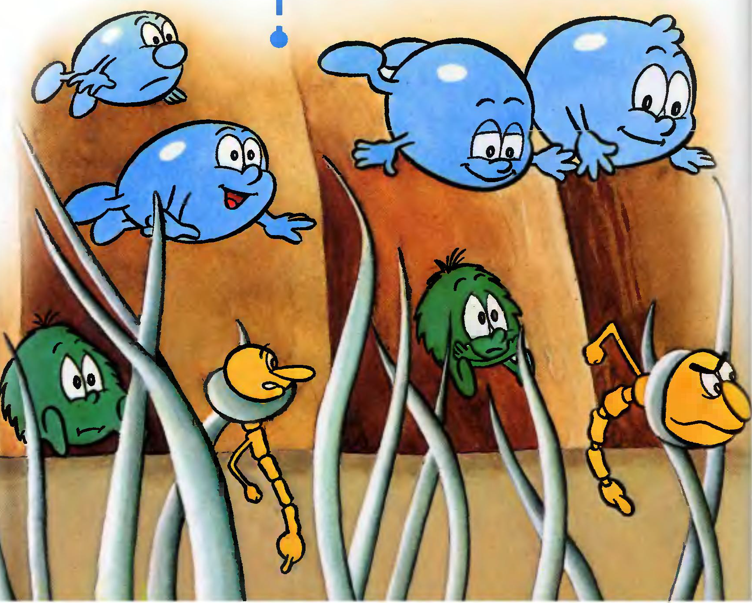
В носу есть маленькие волоски, которые выполняют роль охранников, задерживая пыль и микробы.

Slide 8
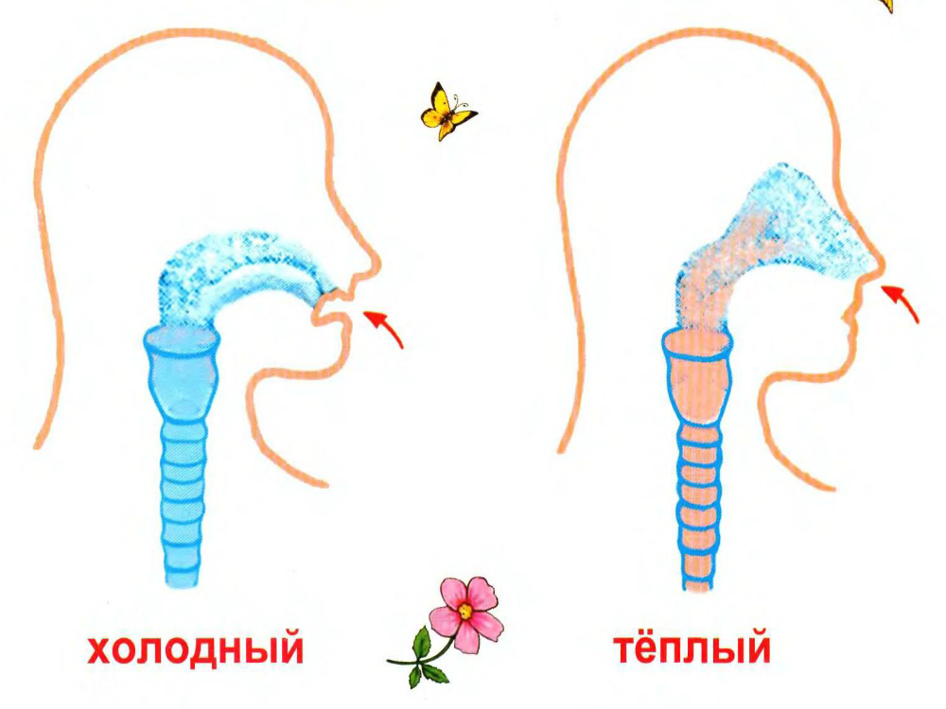
Функции носика

Slide 9
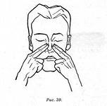
Самомассаж
«Поиграем с носиком»
Раз, два, три, четыре, пять
Вышел носик погулять.
Вот он - носик баловник,
Он шалить у нас привык.
Надо носик нам погреть,
Его немного потереть.
Нагулялся носик мой,
Возвращается домой.

Slide 10
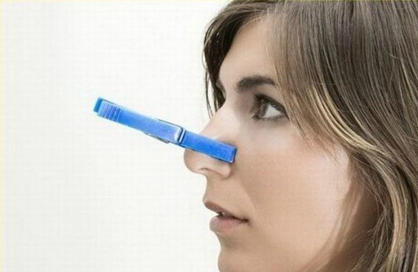
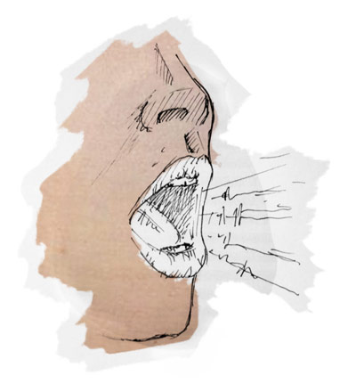
Значение носа для речи
Речь
Нос имеет большое значение в речи и в мимике.
Попробуйте закрыть нос и сказать слово «нос».
Что происходит со звуками? Они изменяются, становятся не четкими, появляется гнусавость, голос звучит неровно, хрипло. То есть нос участвует в образовании голоса.

Slide 11
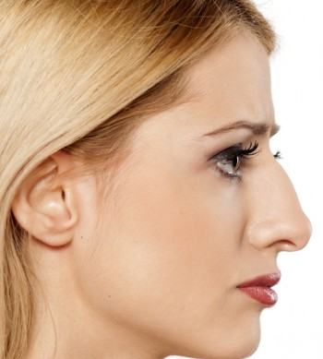
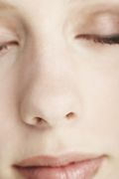
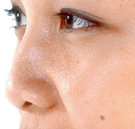
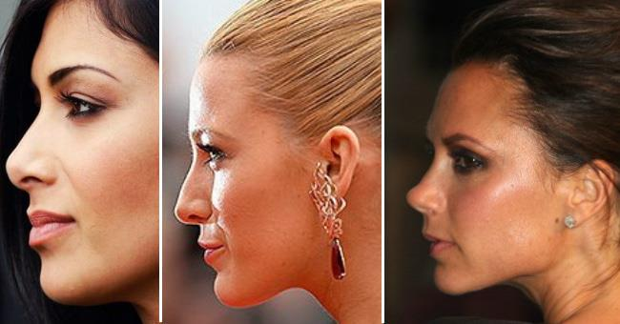
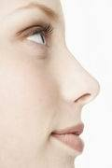
Носы бывают:
Курносые, прямые, картошкой, с горбинкой, плоские
Но функции, которые они выполняют, одинаково важны для всех носов!

Slide 12
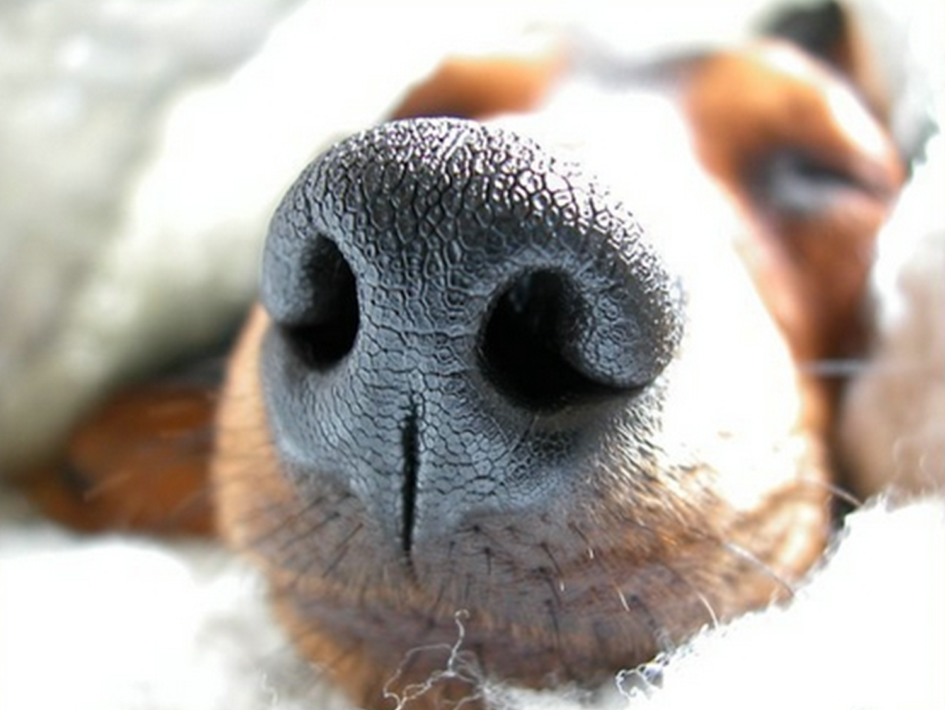
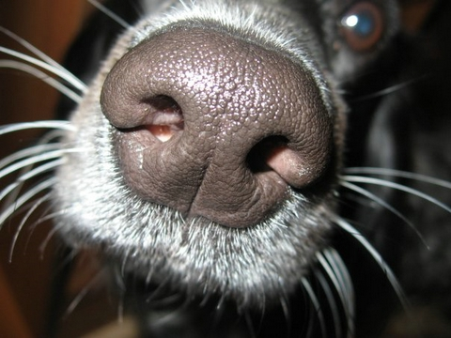
Смотри, какой смешной «кожаный» носик. Кому он принадлежит? Правильно, собаке. Нос – это один из главных выдающихся качеств собаки. У них сильно развито чутье, примерно в 1000 раз больше, чем у человека.

Slide 13
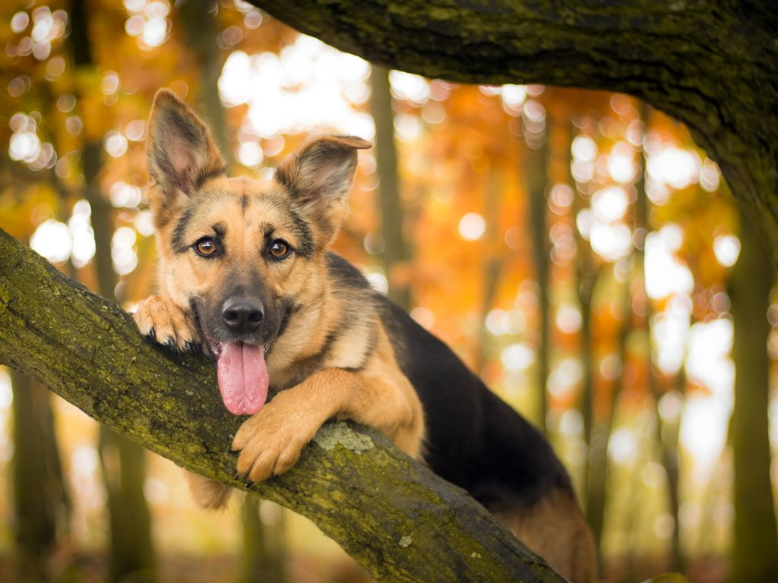
У них сильно развито чутье, примерно в 1000 раз больше, чем у человека. Мир для нее состоит из множества постоянно меняющихся запахов. У здоровой собаки мочка носа всегда влажная, это помогает ей улавливать миллионы разных запахов из воздуха.

Slide 14
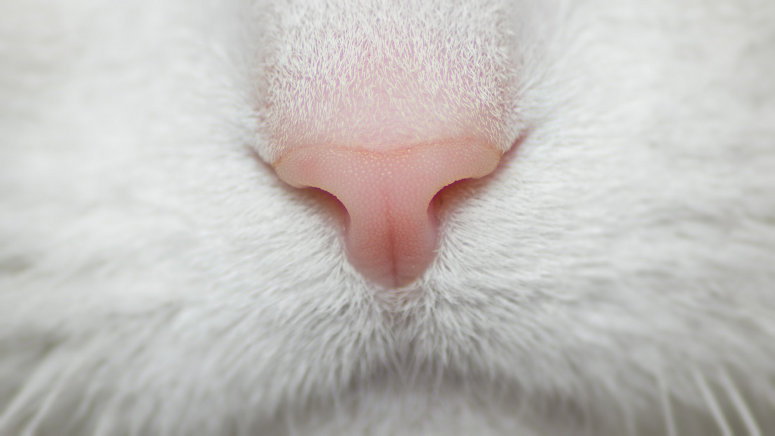
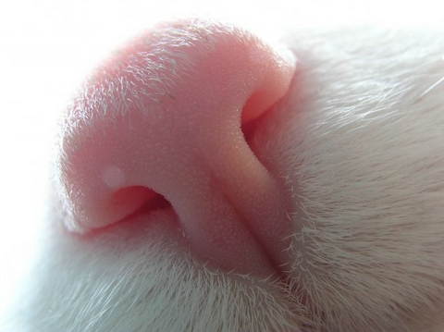
Какой розовенький носик? Чей же он? Правильно, это носик кошки. Кошки чувствуют запахи также сильно, как и собаки. Всё отличие в том, что собаки идут по следу, кошки же нет.

Slide 15
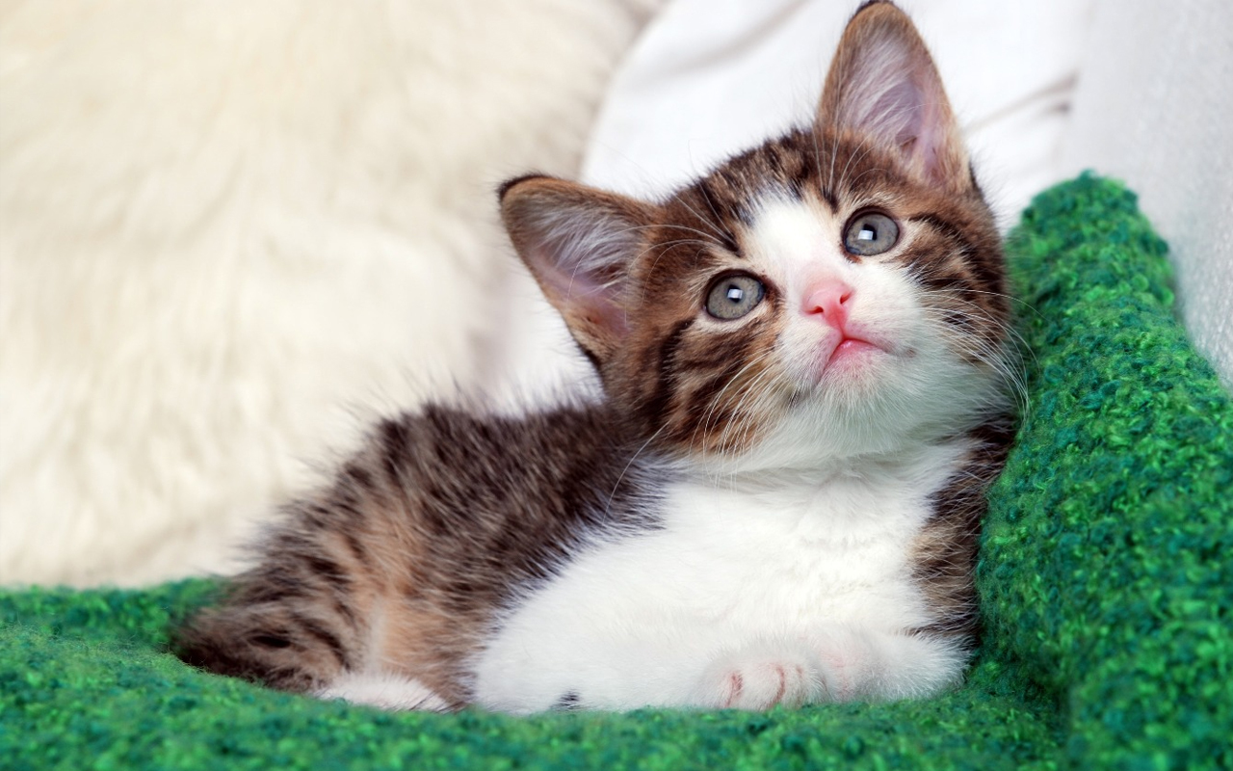
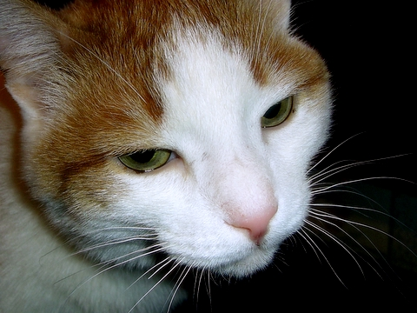
А еще у кошек есть одна особенность, прежде чем поесть, они обязательно обнюхают еду, даже хорошо знакомую и любимую: запах пищи вызывает аппетит.

Slide 16
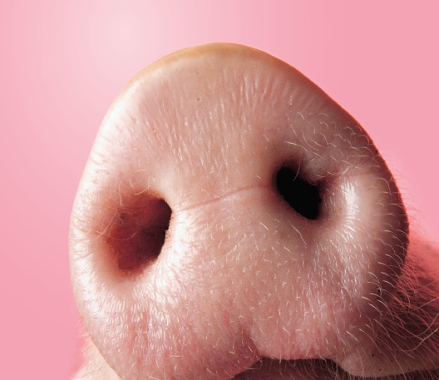
Какой кругленький носик! Его еще называют пятачком, потому что он похож на 5 копеек. Молодец, как быстро ты угадал!

Slide 17
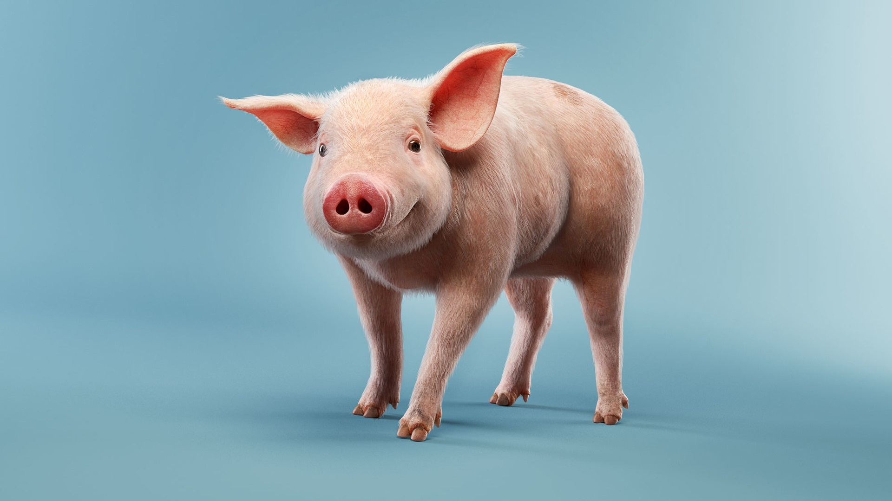
Несмотря на то, что пятачок у свиней такой розовый и нежный, копает она им лучше, чем человек лопатой. А еще свиньи прекрасно чуют еду под землей в глубине до 1, 5 метров.

Slide 18
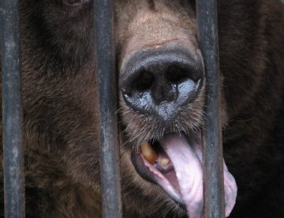
А кто носит этот носик?

Slide 19
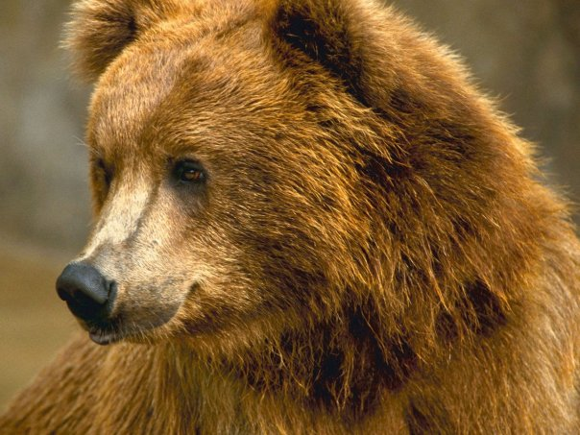
У бурого медведя плохое зрение, но отличный нюх. Свою добычу или врага он способен учуять почти за километр.

Slide 20
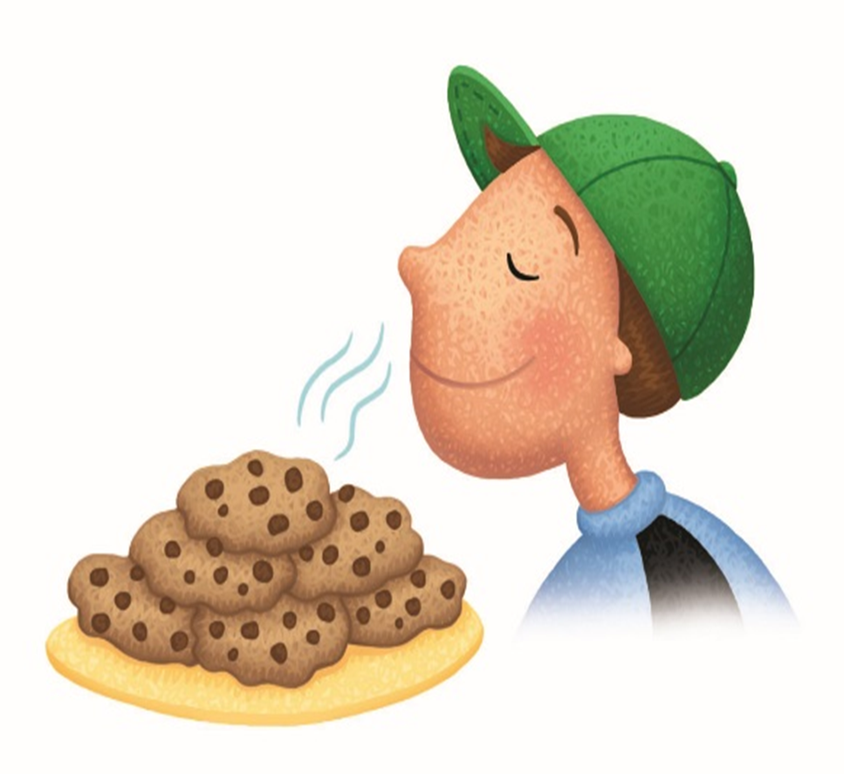
«Удивительный вопрос:
Для чего нам нужен нос?»

Slide 21
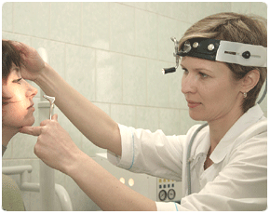
Смотрит врач тот горло, нос –
Детям задает вопрос:
-Где вы были? Что вы пили?
Может, ноги промочили?
Всё, что нужно, он узнал
И решительно сказал:
-Горло надо полоскать,
Капли в нос и полежать.
ЛОР

Slide 22
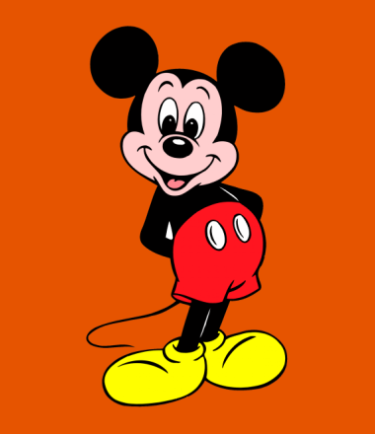

Slide 23
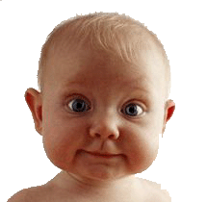
Наш нос...
Задаем себе вопрос:
Как работает наш нос?
Не простой вопрос тот , дети.
Всё ж мы на него ответим.
Он на вдохе – пылесос,
А на выдохе – насос.
Фильтром служит от болезней.
Нету органа полезней.
Пальцем в нём не ковыряй
И по лужам не гуляй!
А не то любимый нос
Запыхтит как паровоз!
Любит чистый он платок,
По утрам – воды поток.
Любит нюхать он цветы,
Любит он тебя, а ты…
Если так, то мчи скорей!
«Пиносола» не жалей,
Ноги парь, лекарство пей,
Выздоравливай скорей!
Будьте здоровы!
Берегите свой нос!

Slide 24
Спасибо за внимание!

